Slide 1
Môn : Lịch sử 5
Bài 28
Xây dựng nhà máy
Thuỷ điện Hoà Bình

Slide 2
Kiểm tra bài cũ
HOÀN THÀNH THỐNG NHẤT Đ NƯỚC
1) Hãy thuật lại sự kiện lịch sử diễn ra vào ngày 25 – 4 – 1976 ở nước ta ?
2) Quốc hội khoá VI đã có những quyết
định trọng đại gì ?

Slide 3
+ Ngày 25 – 4 – 1976 , Cuộc Tổng tuyển cử bầu Quốc hội chung được tổ chức trong cả nước .
+ Hà Nội , Sài Gòn và khắp nơi trên cả nước tràn ngập cờ hoa , biểu ngữ
+ Nhân dân cả nước phấn khởi thực hiện quyền công dân của mình cầm lá phiếu bầu Quốc hội thống nhất .
+ Chiều 25 – 4 – 1976 cuộc tổng bầu cử kết thúc tốt đẹp , cả nước có 98,8% tổng số cử tri đi bầu cử .

Slide 4
* Quốc hội quyết định :
+ Tên nước ta là : Cộng hoà xã hội chủ nghĩa Việt Nam .
+ Quyết định Quốc huy .
+ Quốc kỳ là lá cờ đỏ sao vàng .
+ Quốc ca là bài “ Tiến quân ca”.
+ Thủ đô là Hà Nội .
+ Đổi tên thành phố Sài Gòn- Gia Định là Thành phố Hồ Chí Minh .

Slide 5
Bài mới
Giới thiệu bài
Sau năm 1975 , cả nước cùng bước vào công cuộc xây dựng Chủ nghĩa xã hội . Trong quá trình đó , mọi hoạt động sản xuất và đời sống rất cần điện . Một trong những công trình vĩ đại kéo dài suốt 15 năm là công trình xây dựng Nhà máy Thuỷ điện Hoà Bình . Bài học “ Xây dựng Nhà máy Thuỷ điện Hoà Bình” sẽ đưa chúng ta đến với công trình thế kỉ ấy .

Slide 6
Bài 28
Xây dựng Nhà máy Thuỷ điện Hoà Bình.

Slide 7
Hoạt động 1
Yêu cầu cần thiết xây dựng Nhà máy thuỷ điện Hoà Bình
Học sinh hoạt động theo nhóm 4 :
* Hãy chỉ vị trí Nhà máy Thuỷ điện Hoà Bình trên bản đồ ?
* Nhà máy Thuỷ điện Hoà Bình được xây dựng năm nào ? ở đâu ? Trong thời gian bao lâu ? Ai là người cộng tác với chúng ta trong thời gian này ?

Slide 8
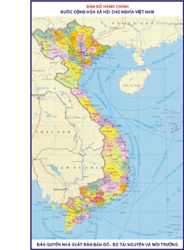

Tìm và chỉ vị trí Nhà máy Thuỷ điện Hoà Bình trên bản đồ Việt Nam .

Slide 9
Nhà máy Thuỷ điện Hoà Bình được chính thức khởi công xây dựng vào ngày 6 – 11 – 1979 , trên sông Đà , tại thị xã Hoà Bình và sau 15 năm lao động vất vả nhà máy được hoàn thành . Chính phủ Liên Xô là người cộng tác , giúp đỡ chúng ta xây dựng nhà máy này.

Slide 10
Hoạt động 2
Tinh thần lao động khẩn trương ,dũng cảm trên công trường xây dựng Nhà máy Thuỷ điện Hoà Bình .
*Học sinh hoạt động theo nhóm đôi :
* Trên công trường xây dựng Nhà máy thuỷ điện Hoà Bình , công nhân Việt Nam và chuyên gia Liên Xô đã làm việc như thế nào ?

Slide 11
+ Suốt ngày đêm có 35000 người và hàng nghìn xe cơ giới làm việc rất tích cực , hối hả trong điều kiện khó khăn , thiếu thốn ( trong đó có 800 kĩ sư , công nhân bậc cao của Liên Xô)
+ Có 168 người đã hi sinh tính mạng trong đó có 11 công nhân Liên Xô .

Slide 12
Kết luận : Nhà máy Thuỷ điện Hoà Bình là kết quả của 15 năm lao động sáng tạo đầy gian khổ của công nhân hai nước Việt Nam và Liên Xô .

Slide 13
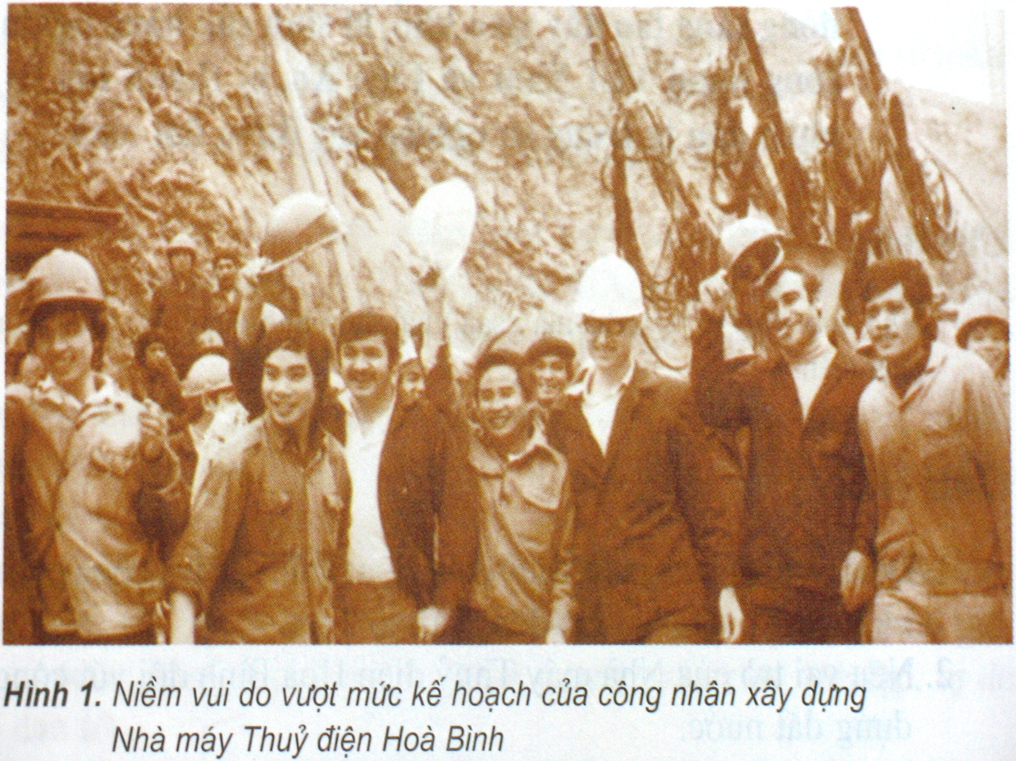

Slide 14
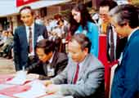
Bộ trưởng Xây dựng Ngô Xuân Lộc và Bộ trưởng Năng lượng Thái Phụng Nê ký biên bản bàn giao tổ máy 8 .

Slide 15
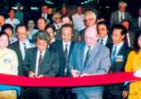
Phó Thủ tướng Trần Đức Lương và P . Thủ tướng CHLB Nga IAROROP .I.F cắt băng khánh thành tổ máy số 8 .

Slide 16
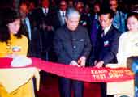
Tổng Bí thư Đỗ Mười cắt băng khánh thành Nhà máy Thuỷ điện Hoà Bình .

Slide 17

Lo go của Nhà máy Thuỷ điện Hoà Bình.

Slide 18
Hoạt động 3
Vai trò của nhà máy Thuỷ điện Hoà Bình đối với công cuộc xây dựng đất nước .
Học sinh làm việc cá nhân và cả lớp :
* Em hãy nêu những đóng góp của Nhà máy Thuỷ điện Hoà Bình đối với đất nước ta ?

Slide 19
+ Hạn chế lũ lụt cho đồng bằng Bắc Bộ
+ Cung cấp điện từ Bắc vào Nam , từ rừng núi đến đồng bằng , nông thôn đến thành phố , phục vụ cho sản xuất và đời sống .
+Tạo điều kiện cho việc phát triển giao thông đường thuỷ .
+Nhà máy Thuỷ điện Hoà Bình là công trình tiêu biểu đầu tiên , thể hiện thành quả của công cuộc xây dựng CNXH .

Slide 20
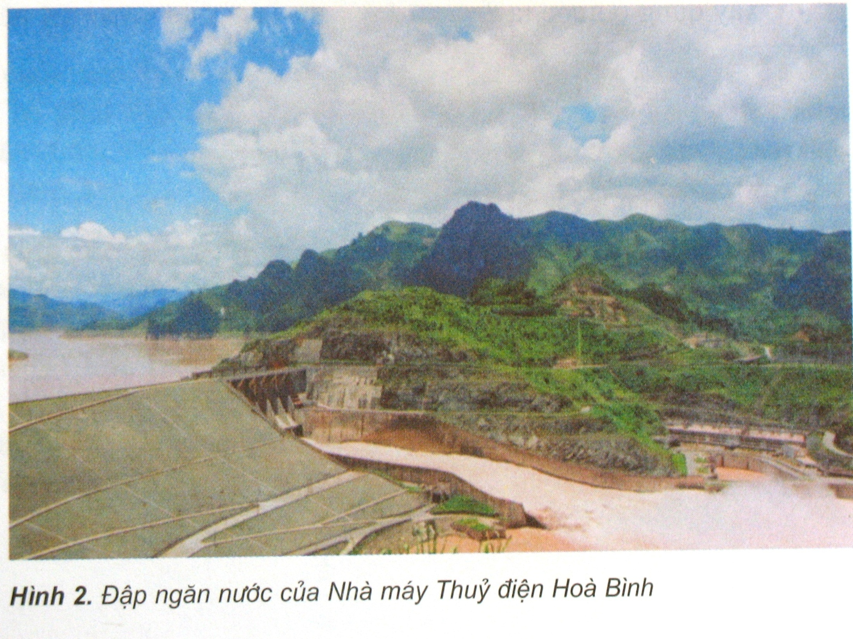

Slide 21
* Em biết thêm những nhà máy Thuỷ điện nào đã và đang xây dựng ở nước ta ?

Slide 22
+ Thuỷ điện Trị An
+ Thuỷ điện Đa Nhim
+ Thuỷ điện Y – a – ly
+ Thuỷ điện Sơn La (đang xây dựng lớn hơn nhà máy Thuỷ điện Hoà Bình ).
+ Thuỷ điện Sông Hinh .
+ Thuỷ điện Thác Bà .

Slide 23
Hoạt động 4
Học sinh làm việc cá nhân :
* Em có suy nghĩ gì khi học xong bài này ?

Slide 24
Ghi nhớ
Nhµ m¸y Thuû ®iÖn Hoµ B×nh lµ kÕt qu¶ 15 n¨m lao ®éng s¸ng t¹o ®Çy gian khæ , hi sinh cña hµng ngh×n c¸n bé , c«ng nh©n ViÖt Nam vµ Liªn X« , lµ thµnh tùu to lín cña nh©n d©n ta trong sù nghiÖp x©y dùng ®Êt n­íc .

Slide 25


Trò chơi
Rung chuông vàng
1) Nhà máy Thuỷ điện Hoà Bình chính thức khởi công xây dựng năm nào ?
- Ngày 6 – 11 – 1979 .
2 ) Nhà máy Thuỷ điện Hoà Bình là thành quả của bao nhiêu năm lao động gian khổ?
- 15 năm lao động .
3 ) Có bao nhiêu người đã hi sinh tính mạng cho công trình này ?
- Có 168 người .

Slide 26
4) Ai là người cộng tác với chúng ta để xây dựng nhà máy này ?
- Chính phủ Liên Xô .
5) Tổ máy đầu tiên của Nhà máy Thuỷ điện Hoà Bình bắt đầu phát điện vào ngày , tháng , nă m nào ?
- Ngày 30 – 12 – 1988 .
6) Tổ máy số 8 , đã hoà nhập vào lưới quốc gia vào ngày , tháng ,nă m nào?
- Ngày 4 – 4 – 1994 .

Slide 27
7) Nhà máy Thuỷ điện Hoà Bình là một trong những công trình lớn thứ mấy ở Châu Á ?
    - Lớn bậc nhất ở Châu Á .
8) Hiện nay ở nước ta có mấy nhà máy Thuỷ điện ?
- Có 5 nhà máy Thuỷ điện .
9 ) Hiện nay nhà máy nào đang được xây dựng ?
- Nhà máy Thuỷ điện Sơn La .

Slide 28
10) Nhà máy Thuỷ điện Hoà Bình có vai trò gì đối với đất nước ta ?
- Cung cấp điện , ngăn lũ lụt , cung cấp nước chống hạn , phát triển giao thông đường thuỷ .

Slide 29
DẶN DÒ
* Các em về nhà tìm hiểu kĩ bài đã học và chuẩn bị tốt bài tuần sau : “Ôn tập” .

